Slide 1
Beste docent,
Deze PowerPoint-presentatie vormt een introductie op de das en op het scholenprogramma Dassenwerk. Onder de dia’s vind je informatie over (het onderwerp in) de betreffende dia. Uiteraard bent je vrij om de dia’s te verplaatsen om zodoende de volgorde van de deelonderwerpen te veranderen.
Daarbij nog enkele opmerkingen:
dia 5 en 7: hier kan je klikken op de keuze van de leerlingen, dan verschijnt er een antwoord.
dia 6 : Het betreft hier een geïntegreerd YouTube-filmpje. Internetverbinding is hierbij vereist. Door de integratie van het filmpje, vraagt PP of je de Macro/ActiveX-inhoud wilt inschakelen. Hier kunt je ‘deze inhoud inschakelen’ kiezen;
dia 16 : Ook dit is een geïntegreerd YouTube-filmpje.
dia 26 : Klik op de stip op de gekozen onderzoekslocatie voor de juiste vervolgdia.
Veel plezier met de presentatie en Dassenwerk!
Met vriendelijke groet,
Marion de Cocq
Medewerker Voorlichting en Educatie
Nationaal Park De Loonse en Drunense Duinen
IVN Brabant
088-5003110

Slide 2
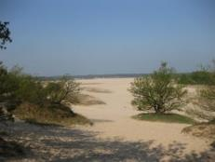
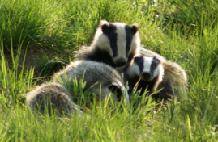
Dassenwerk

Slide 3
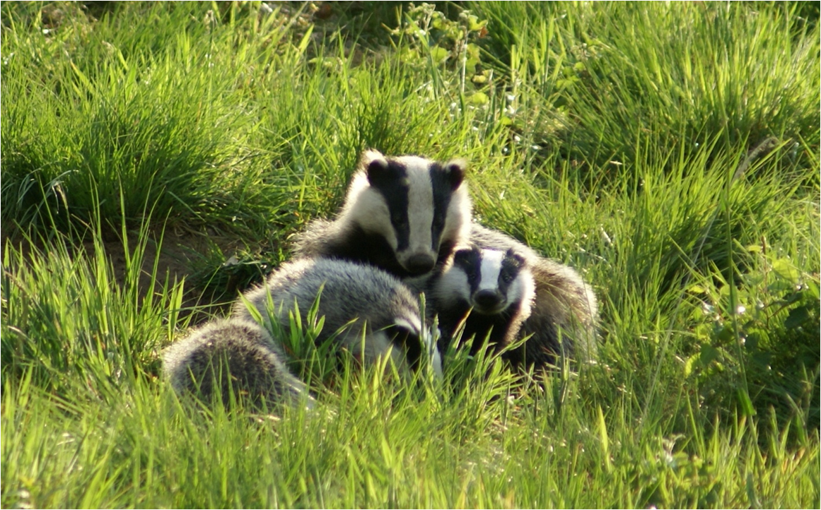
Notes:
De das is een vrij groot dier. Het is het grootste landroofdier in Nederland! Het lichaam is zo’n 70-80 cm lang, en daar komt dan nog een staart van 12-19 cm bij. In totaal is hij ongeveer een meter lang. De kop is zwart en wit gestreept, waaraan de das heel goed te herkennen is. De vacht van de das bestaat uit een dubbele laag. De onderste laag bestaat uit wit donshaar, en de bovenste laag uit lange, stugge, rechte haren. De rechte haren op zijn rug zijn 9-10 cm lang. Ze zijn wit en hebben op 1/3 van het uiteinde een zwarte band van 2 cm. Dit zorgt voor de zilvergrijze kleur van de vacht van zijn rug. De das heeft sterke klauwen waarmee hij heel goed en snel kan graven.
De jonge dassen op de foto zijn te herkennen aan de schone kop. Bij de oude das is het wit aan haar kop helemaal gevlekt van het vuil.

Slide 4
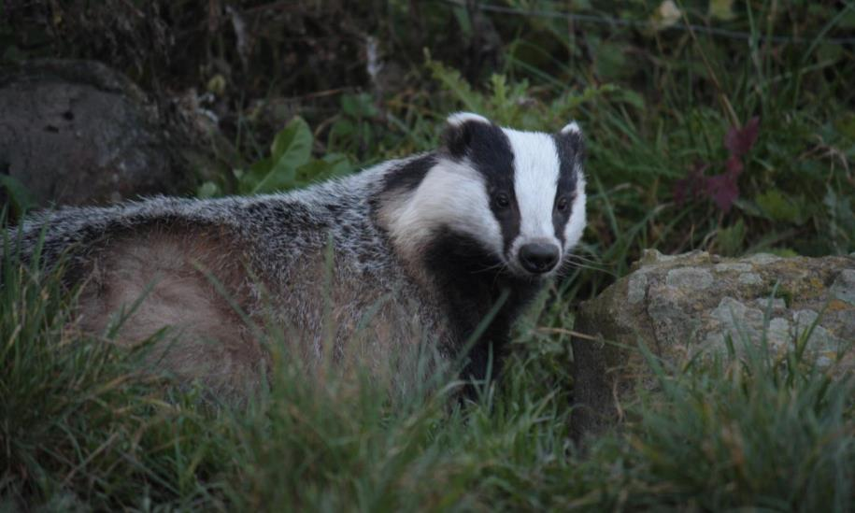
Notes:
De das is een vrij groot dier. Het lichaam is zo’n 70-80 cm lang, en daar komt dan nog een staart van 12-19 cm bij. In totaal is hij ongeveer een meter lang.
De kop is zwart en wit gestreept, waaraan de das heel goed te herkennen is. De vacht van de das bestaat uit een dubbele laag. De onderste laag bestaat uit wit donshaar, en de bovenste laag uit lange, stugge, rechte haren. De rechte haren op zijn rug zijn 9-10 cm lang. Ze zijn wit en hebben op 1/3 van het uiteinde een zwarte band van 2 cm. Dit zorgt voor de zilvergrijze kleur van de vacht van zijn rug. De das heeft sterke klauwen waarmee hij heel goed en snel kan graven.

Slide 5
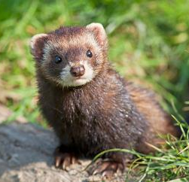
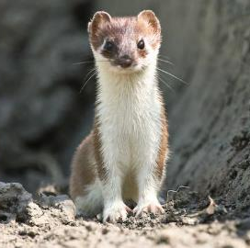
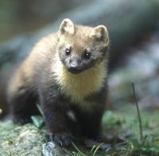
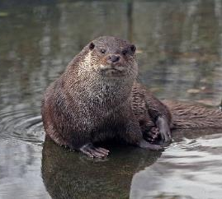
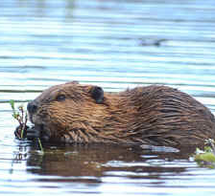
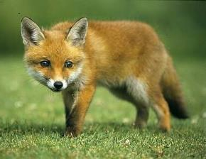
Heel goed! De bunzing is ook een marterachtige en dus familie van de das. De bunzing is ook de wilde voorvader van de fret, die door mensen als huisdier gehouden wordt.
Heel goed! De boommarter is familie van de das. De naam zegt het eigenlijk al een beetje. De boommarter kan heel goed klimmen en wel 4 meter van boom naar boom springen.
Heel goed! De hermelijn is een marterachtige en dus familie van de das. De hermelijn heeft een zomer en wintervacht. In de zomer is hij roodbruin met een gelige bef , in de winter wit, met een zwart puntje aan zijn staart.
Bunzing
De das is familie van de marterachtigen. Er zijn nog meer dieren in Nederland die bij deze familie horen. Weten jullie welke?
Boommarter
Hermelijn
Heel goed! De otter is een marterachtige en dus familie van de das. De otter leeft in het water. Ze hebben zwemvliezen tussen de tenen van al zijn poten en zijn vacht is waterdicht, zo krijgt hij het niet koud.
Helaas! De bever behoort tot de beverachtigen. Bevers hebben super sterke tanden en kunnen hele bomen om knagen! Er zijn maar 2 soorten beverachtigen. De Europese Bever en de Canadese bever.
Helaas! De vos is een hondachtige en daardoor familie van de wolf en de hyena.
Otter
Bever
Vos

Slide 6
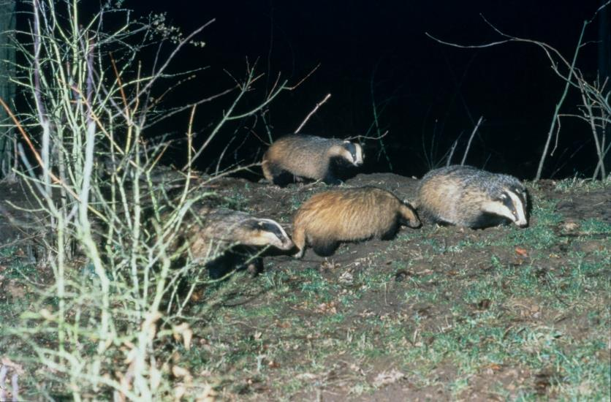
Klik op foto voor video
Dartelende jonge dassen
Notes:
Klik op de foto om door te gaan naar de volgende video: https://www.youtube.com/watch?v=1WdcfQDUvH0

Slide 7
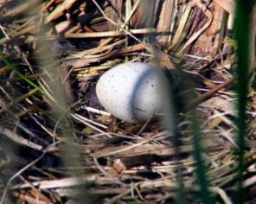
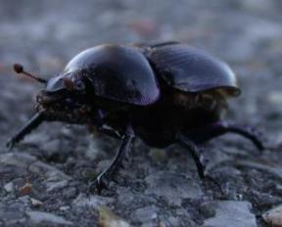
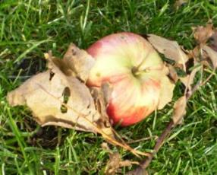
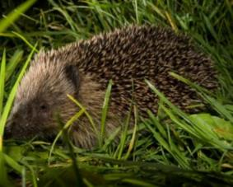
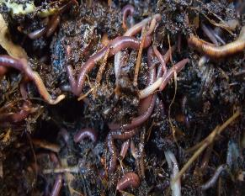
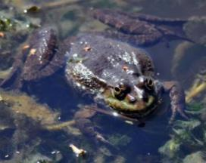
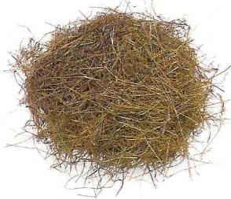
Heel goed! De das eet ook eieren. Deze haalt hij uit nesten van vogels, maar…. Dit eet hij niet het allerliefst! Probeer het nog eens!
Vruchten
Heel goed! De das eet ook insecten, zoals kevers en sprinkhanen, maar…. Dit eet hij niet het allerliefst! Probeer het nog eens!
Heel goed! De das eet graag fruit, maar…. Dit eet hij niet het allerliefst! Probeer het nog eens!
Eieren
Insecten
Hier zien jullie verschillende soorten voedsel die de das eet. Wat eet hij het allerliefst? Wat eet hij helemaal niet?
Heel goed! De das eet ook kleine zoogdieren, zoals egels, muizen en jonge konijnen, maar…. Dit eet hij niet het allerliefst! Probeer het nog eens!
Heel goed! De das eet het liefst regenwormen! 80% tot 90% Van zijn dieet bestaat hieruit. De das snuffelt door een weiland heen, met zijn neus op de grond en de regenwormen die hij tegenkomt likt hij zo op.
Heel goed! De das eet ook amfibieën, zoals kikkers en padden, maar…. Dit eet hij niet het allerliefst! Probeer het nog eens!
Kleine dieren
Regenwormen
Helaas, de das eet geen hooi, probeer het nog eens.
Hooi
Amfibieën
Notes:
Zo’n 80-90% van het voedsel van de Das bestaat uit regenwormen.
Daarnaast eet hij gevallen fruit (appels, peren, kersen, pruimen, aardbeien), insecten(larven), eikels, padden, kikkers, kikkerdril, mollen, egels, muizen en ratten, vogels, eieren en jonge konijnen. Een gevarieerd menu.
De das houdt geen winterslaap en heeft dan ook het jaar rond voedsel nodig.
Door een gevarieerd menu te hebben, kan de das altijd wel wat te eten vinden.
Hij een geen hooi.

Slide 8
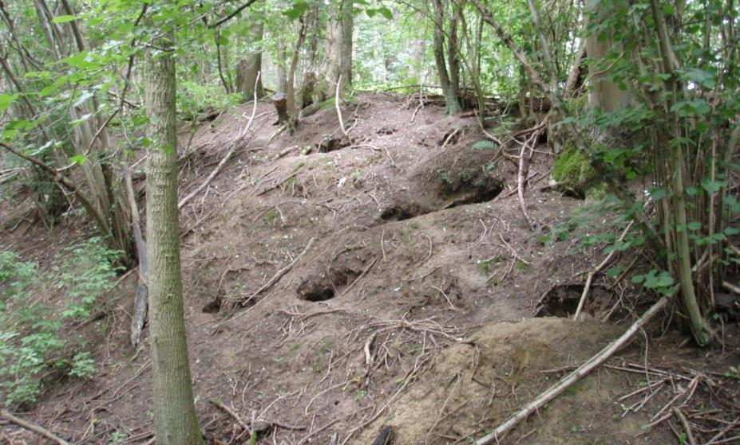
De woning: een dassenburcht
Notes:
Dassen wonen in een burcht. Deze graven zij met hun zijn sterke voorpoten in zandgronden waar voldoende begroeiing aanwezig is. Dit biedt rust en dekking. Dassenburchten kunnen duizenden jaren oud zijn en vele verschillende holen hebben. Meestal hebben de burchten meerdere verdiepingen. Een burcht wordt bewoond door een familie. Vaak hebben zij naast een hoofdburcht ook een of meerdere bijburchten.

Slide 9
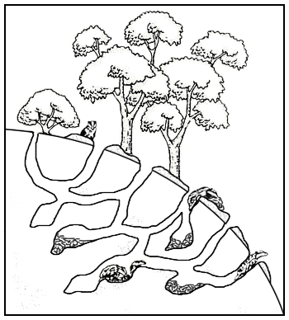
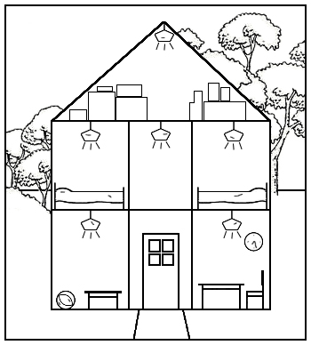
De woning: een dassenburcht
Notes:
Het huis van een das heet een dassenburcht. De linkertekening is een voorbeeld van een doorsnede door zo’n burcht.
Dassen graven allerlei kamers in een heuvel, net als wij allerlei kamers in onze huizen hebben.
Er zit een das links bovenin op bij een struik, zodat hij niet te veel opvalt. Wij hebben ook graag planten om ons huis heen, zodat we privacy hebben. Rechts onderin verlaat een das net zijn burcht. Er zijn meerdere uitgangen, net als wij een voor- en achterdeur hebben, en soms zelfs nog een uitgang via de garage. Verder zijn er slaapkamers, maar in plaats van bedden gebruiken dassen stapels met bladeren, mossen en grassen. Dassen houden van schone kamers, dus vervangen ze de bladeren regelmatig. De das bij de middelste uitgang is de bladeren naar buiten aan het duwen. Wij maken ons huis ook schoon, omdat het ander gaat stinken en er ongedierte in huis komt.
De kraamkamer ligt bijna altijd dicht aan de oppervlakte vlakbij de uitgang van een hol.

Slide 10
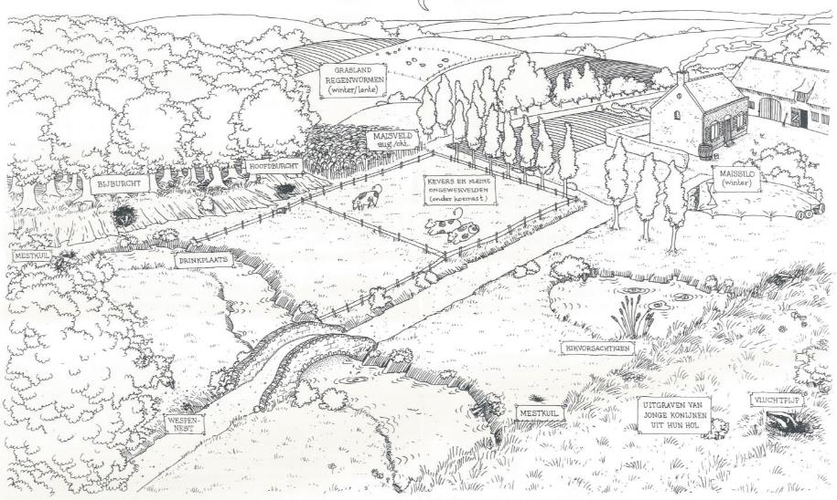
grasland regenwormen
(winter/lente)
maïsveld (aug/okt)
hoofdburcht
kevers en kleine ongewervelden
(onder koemest)
maïssilo (winter)
bijburcht
mestkuil
drinkplaats
kikkers en padden
uitgraven van jonge konijnen uit hun hol
vluchtpijp
wespen of bijennest
mestkuil
Leefomgeving van de Das
Notes:
De leefomgeving van de das is een kleinschalig landschap met bos, weide, water, graanvelden & boerenerven.
Kleinschalige landschapselementen zoals bosjes, houtwallen en struikgewas zorgen voor schuilmogelijkheden.
Dankzij de afwisseling in het landschap op een klein oppervlak kan de das het jaarrond voedsel vinden.
Wonen
Hoofdburcht : hoofdwoning van de dassenfamilie of –clan met verschillende kamers
Bijburcht : tweede familiewoning
Vluchtpijp : vluchtholen in het leefgebied om te schuilen bij gevaar
Mestkuil : de toilet van de familie. Dassen zijn schone dieren.
Eten en drinken
Sloten en vennen : drinkwater
Wespen- bijennest : larven van bijen en wespen, honing
Maïsveld/Graanveld : verse maïs, granen, ander plantaardig voedsel oa asperge.
Grasland : regenwormen
Maissilo : opgeslagen maïs of andere granen.
Vennen : kikkers en padden
Konijnenholen : jonge konijnen
Bos : eikels, vlier- en meidoornbessen
Koeienmest/weide : insectenlarven, kevers, muizen
Boerenland : appels, peren

Slide 11
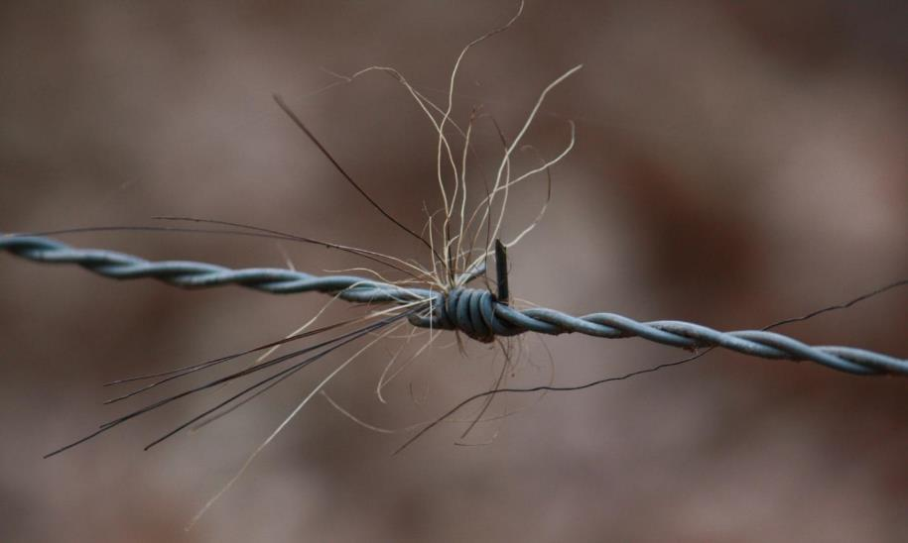
dassenharen
Sporen van de Das
Notes:
Haren van een das aan prikkeldraad. Bij laaghangend prikkeldraad raakt de das altijd wel wat haren kwijt.
Zo kun heel gemakkelijk een dassenwissel terugvinden. Dassen gebruiken namelijk, net als mensen, vaak dezelfde route, een dassenwissel genaamd.
Haren van dassen beginnen wit, zijn in het midden zwart en aan het uiteinde weer wit. Zo komt de das aan de zout en peper kleur.

Slide 12
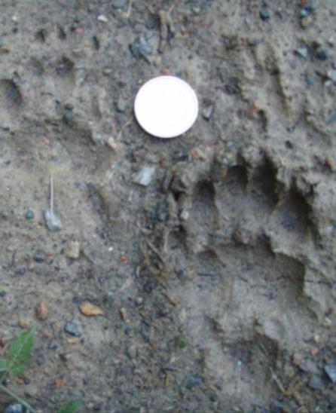
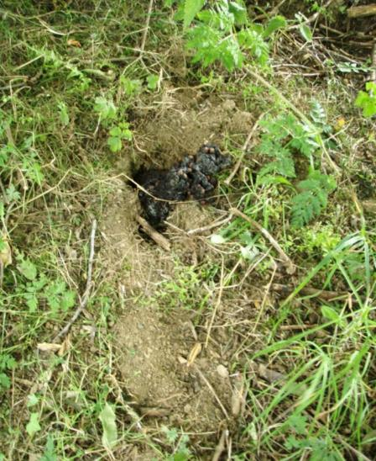
voetafdrukken
mestputje
© Cil Westra
© Cil Westra
Sporen van de Das
Notes:
Nog een aantal sporen van de das.
Links voetsporen met een muntstukje (1 of 2 euro) zodat altijd terug te rekenen is hoe groot de afdruk was.
Rechts een mestputje. Dassen zijn schone dieren en kennen net als de mens een ‘toilet’, een locatie waar ze hun behoefte doen.

Slide 13
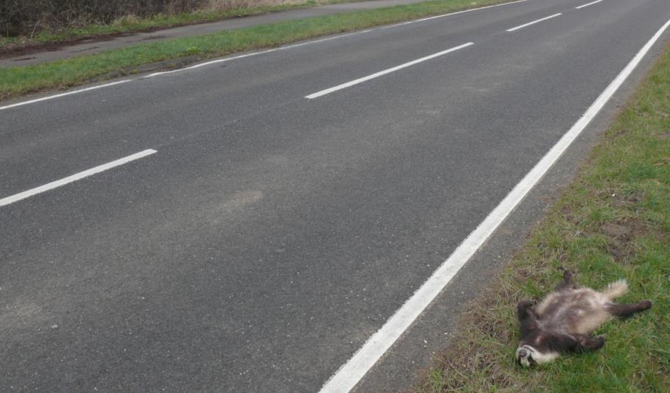
Hindernissen voor de Das
Notes:
Water-, spoor- en autowegen zijn een belemmering voor de das. Vaak kunnen zij deze niet overbruggen en worden dan ook aangereden.
De mens is daardoor de grootste vijand van de das. Niet meer omdat er op de das gejaagd wordt, maar door de infrastructuur van de mens.

Slide 14
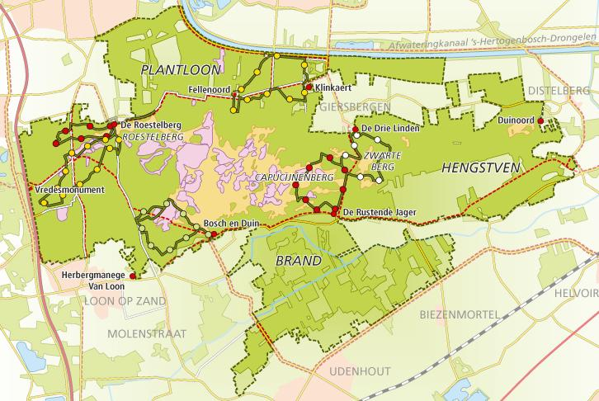
Hindernissen voor de Das
Notes:
Water-, spoor- en autowegen zijn een belemmering voor de das. Vaak kunnen zij deze niet overbruggen en worden dan ook aangereden.
Op deze kaart van het gebied staan in het rood en geel de verschillende wegen voor gemotoriseerd verkeer.
Kunnen de leerlingen aangeven waar ze allemaal lopen en waar eventueel veel dassen worden doodgereden?

Slide 15
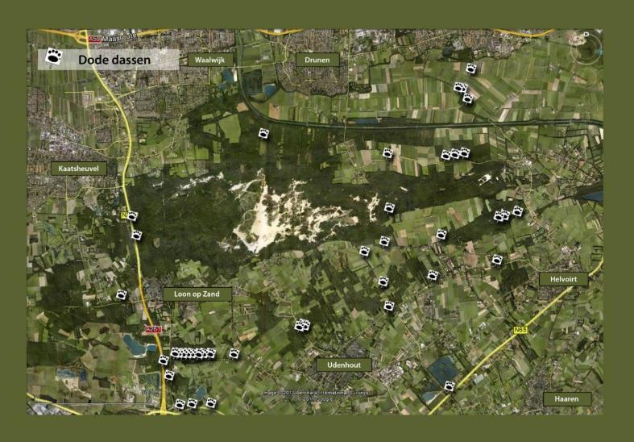
Hindernissen voor de Das
Notes:
Water-, spoor- en autowegen zijn een belemmering voor de das. Vaak kunnen zij deze niet overbruggen en worden dan ook aangereden.
Van oudsher kwam de das voor in Nationaal Park De Loonse en Drunense Duinen maar is hier verdwenen door jacht en bebouwing.
Omdat het gebied geschikt was voor de das heeft men deze in 1999 weer uitgezet. Helaas worden de dassen nog altijd aangereden zoals dit kaartje laat zien. Hierop staan de gevonden dode dassen sinds de introductie. Gelukkig worden er maatregelen genomen. Op het kaartje is linksonder (Udenhoutseweg) te zien dat daar veel dassen zijn doodgereden. Inmiddels zijn onder deze weg een aantal dassentunnels aangelegd!

Slide 16
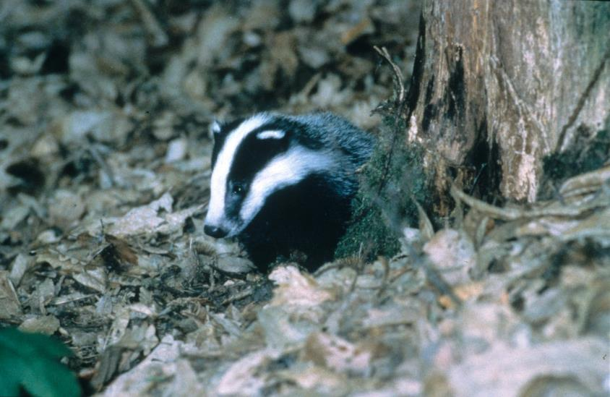
Klik op foto om naar video te gaan.
Gebruik van ‘snelwegen voor dieren’ in Brabant
Notes:
Filmpje gemaakt door de provincie Noord-Brabant.
Klik tijdens de presentatie op de foto om naar de film op youtube te gaan. Link: https://www.youtube.com/watch?v=ZYda0FBFk6M
Er is te zien dat er goed gebruik gemaakt wordt van tunnels voor dieren. Niet alleen door de das.
Maatregelen om de hindernissen voor dieren weg te nemen werken dus echt!
In het filmpje zijn verschillende dieren te zien:
Das
Wezel of hermelijn
Rat
Steenmarter?
Das
Muis
Egel
Bunzing met prooi
Bos
Reeën
Huiskat
Das

Slide 17
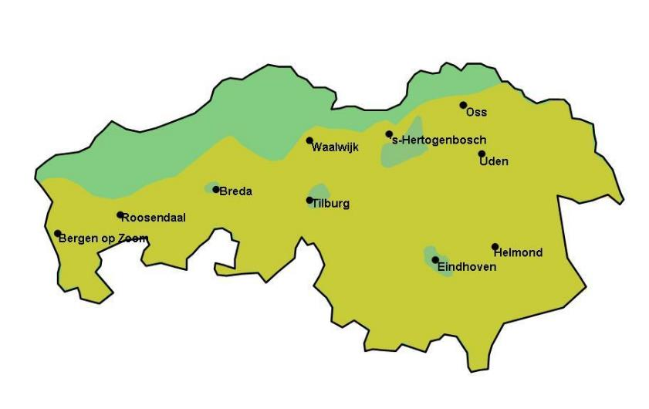
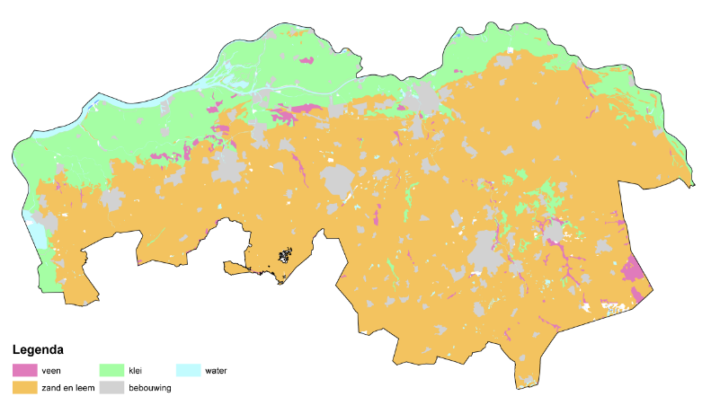
1900
lichtgroen =
verspreiding das
Verspreiding van de Das in Brabant
Notes:
Rond 1900 was er een maximale verspreiding van de Das in Brabant (lichtgroen).
Het groene gedeelte onder Den Bosch is de Bossche Broek, een laag en nat natuurgebied.
Rondom de grotere kernen van Brabant (Breda, Tilburg en Eindhoven) was leven voor de das niet mogelijk.
Bij klikken verschijnt een bodemkaart van Brabant. U kunt hierbij stilstaan bij:
De verspreiding van de Das over de zandgronden van Brabant. Het grote groene gedeelte, waar de das ontbreekt, is het rivier- en zeekleigebied van Brabant. Dit is laag en nat en ongeschikt voor de Das om een burcht te bouwen.

Slide 18
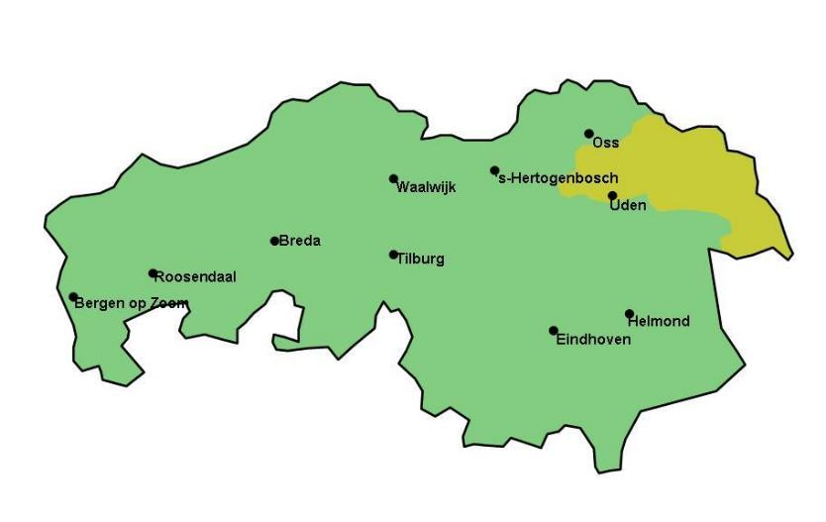
verspreiding das
1980
Verspreiding van de Das in Brabant
Notes:
Rond 1980 is de Das helemaal teruggedrongen tot de noordoostelijke punt van de provincie.
Hier heeft de Das zich altijd staande weten te houden. Terugdringen geschiedde door:
groter wordende steden;
versnippering leefgebied door meer infrastructuur (wegen, spoorwegen, bewoning);
verdwijnen van kleinschalig landschap;
jacht, vanwege vermeende schade voor boeren, haren (kwasten) en dassenvet (tegen winterhanden).

Slide 19
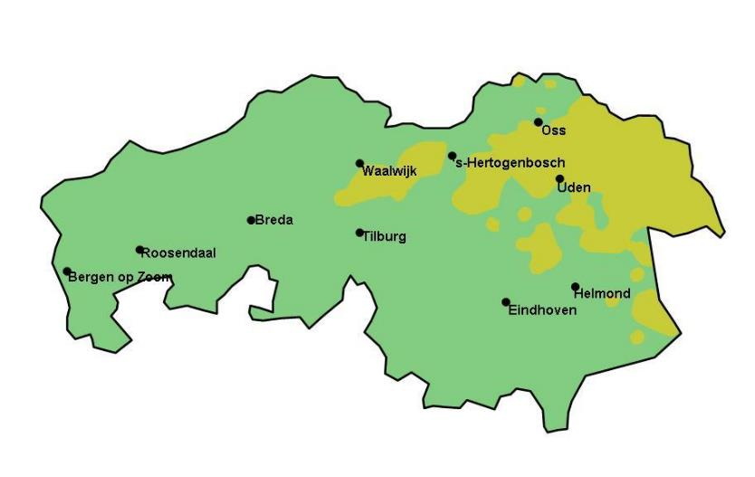
verspreiding das
2011
Verspreiding van de Das in Brabant
Notes:
In 2011 heeft de Das zich weer meer weten te verspreiden door de provincie dankzij:
herintroductie in verschillende natuurgebieden, zoals NP De Loonse en Drunense Duinen & Landgoed Haanwijk bij Sint-Michielsgestel;
ontsnippering van natuurgebieden door de aanleg van dassentunnels onder barrières door, zoals wegen en spoorwegen;
verbetering van natuurgebieden.
Extra informatie:
Dassenwerkgroep Brabant volgt de dassenpopulatie intensief. Na het uitzetten van de das in NP De Loonse en Drunense Duinen heeft deze zich in het gebied verspreid tot vlak aan 's-Hertogenbosch. Er is nog geen verbinding tussen deze populatie en de grotere oostelijke populatie. Dit terwijl het tussenliggende gebied wel geschikt is als leefgebied. De werkgroep heeft nog geen idee waarom de twee populaties nog niet tot elkaar zijn gekomen.

Slide 20
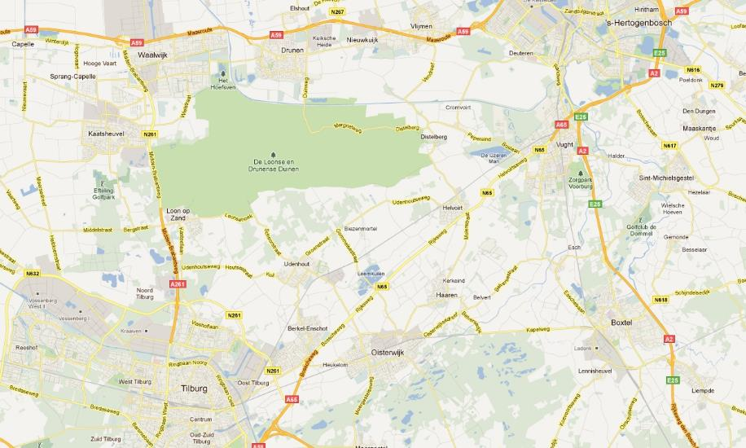
's-Hertogenbosch
Waalwijk
De Loonse en Drunense Duinen
De Brand
Tilburg
Nationaal Park De Loonse en Drunense Duinen
Notes:
Nationaal Park De Loonse en Drunense Duinen bevindt zich tussen de steden, Tilburg, Waalwijk en 's-Hertogenbosch.
Het NP bestaat uit:
Natuurgebied De Loonse en Drunense Duinen (Natuurmonumenten) : stuifzanden, heide, (naald)bossen
Natuurgebied De Brand (Brabants Landschap) : weilanden, natte bossen en beken

Slide 21
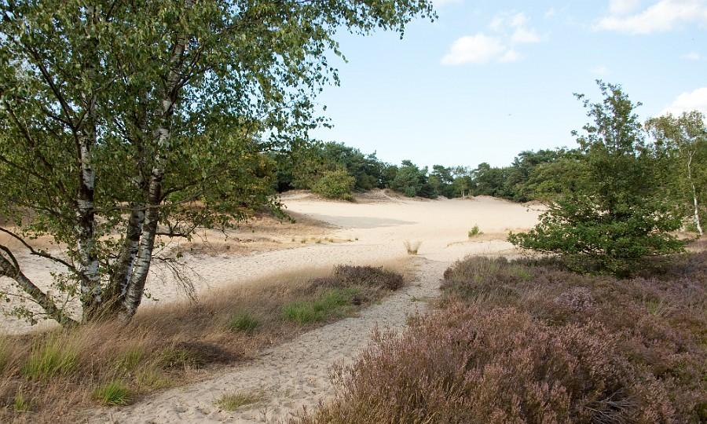
De Loonse en Drunense Duinen
Notes:
Sfeerimpressie
Natuurgebied De Loonse en Drunense Duinen (Natuurmonumenten) : stuifzanden, heide, (naald)bossen

Slide 22
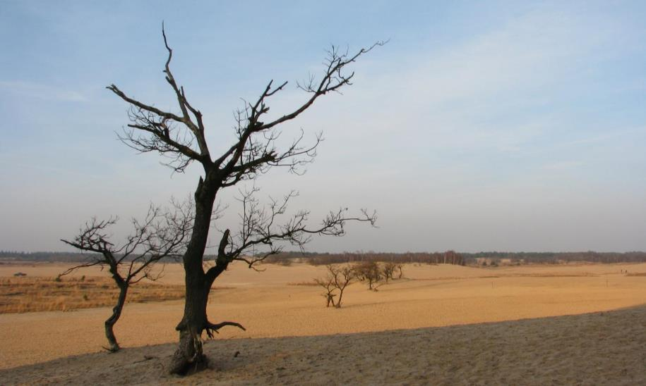
De Loonse en Drunense Duinen
Notes:
Sfeerimpressie.
Natuurgebied De Loonse en Drunense Duinen (Natuurmonumenten) : stuifzanden, heide, (naald)bossen.
De Loonse en Drunense Duinen is het grootste stuifzandgebied van Noordwest-Europa.

Slide 23
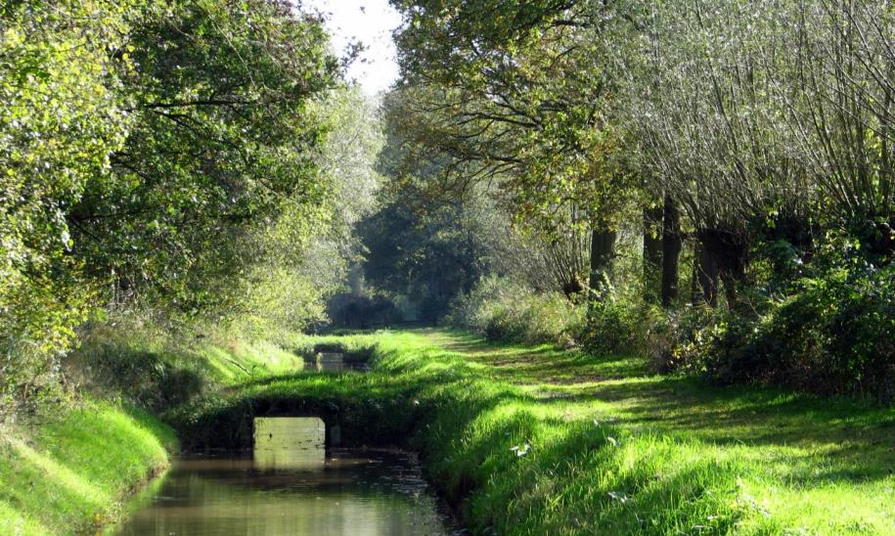
De Brand
Notes:
Sfeerimpressie.
Natuurgebied De Brand (Brabants Landschap) : weilanden, natte bossen en beken.

Slide 24
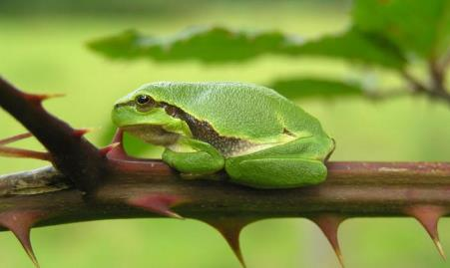
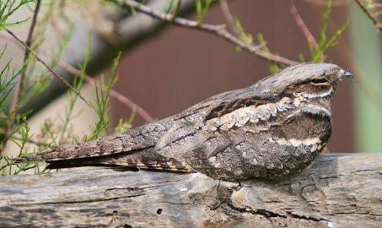
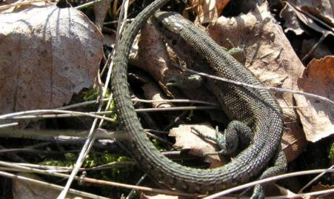
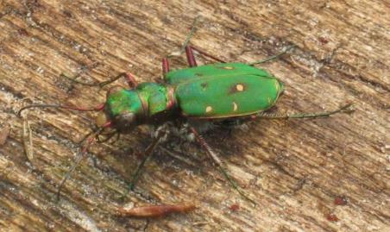
Boomkikker
Nachtzwaluw
Levendbarende hagedis
Groene zandloopkever
Andere bijzondere bewoners van het nationaal park
Notes:
Een aantal andere, bijzondere of mooie soorten uit het nationaal park. De Boomkikker komt voor in het natte gedeelte van het park, De Brand.
De Levendbarende hagedis woont in de heide, de Groene zandloopkever vind je in het stuifzand. De Nachtzwaluw zit verdekt opgesteld in de bossen.

Slide 25
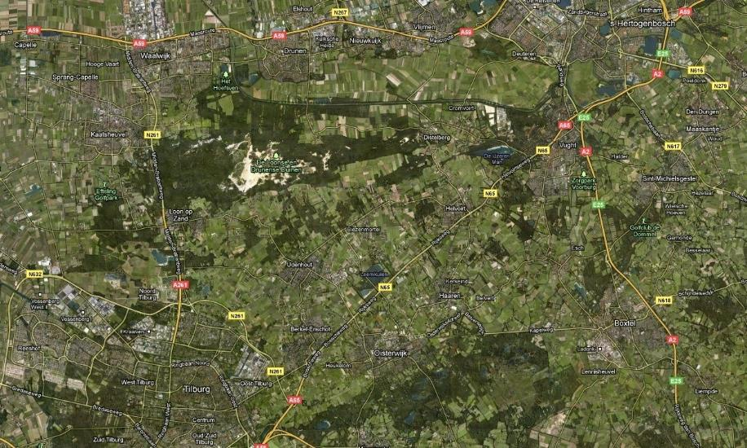
's-Hertogenbosch
Waalwijk
Tilburg
Nationaal Park De Loonse en Drunense Duinen
Notes:
Inzoomen op Nationaal Park De Loonse en Drunense Duinen.

Slide 26
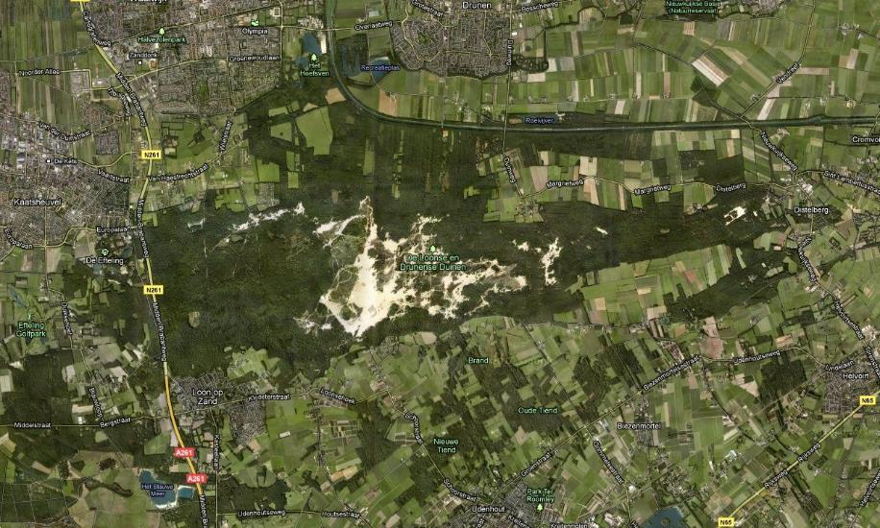
Waalwijk
Drunen
Giersbergen
Kaatsheuvel
Rustende Jager
Helvoirt
Loon op Zand
Udenhout
Onderzoekslocaties (klik op stip)
Notes:
Voor verdere inzooming van het gekozen onderzoeksgebied.
Klik op de naam van het gekozen onderzoeksgebied.

Slide 27
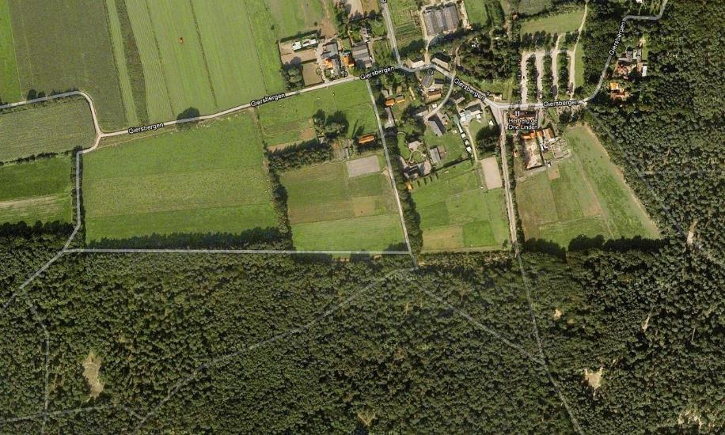
Giersbergen
onderzoeksgebied
Onderzoekslocatie Giersbergen
Notes:
Dit is het gebied dat de leerlingen gaan onderzoeken.

Slide 28
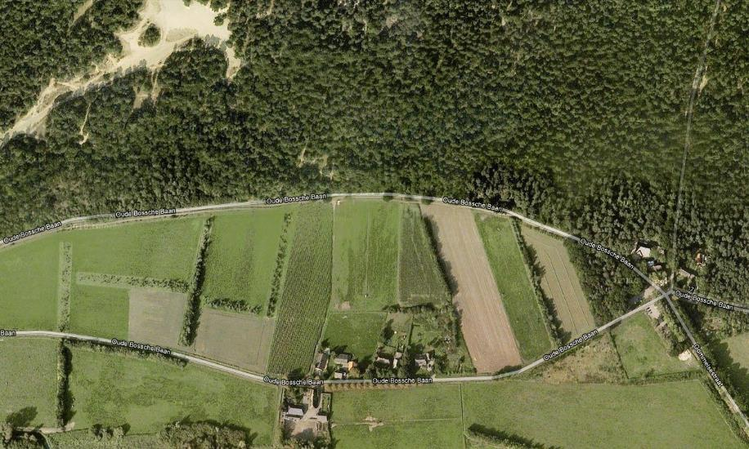
Rustende Jager
onderzoeksgebied
Onderzoekslocatie Rustende Jager
Notes:
Dit is het gebied dat de leerlingen gaan onderzoeken.

Slide 29
Wat ga je doen?
Onderzoeken of een plek in het nationaal park geschikt is voor de das
verkennen omgeving
is het er rustig genoeg?
voldoende schuilmogelijkheden?
is er voldoende voedsel?
is er plek voor een burcht?

Slide 30
Veel plezier in het nationaal park!

